Slide 1
火墙争议
李淼

Slide 2
1、火墙论（AMPS)
2、一点量子论
3、一点量子计算

Slide 3
1、火墙论
要了解火墙论是什么，它是怎么来的，我
们先回顾一下黑洞。

Slide 4
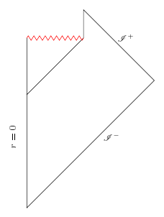
黑洞的形成和蒸发

Slide 5
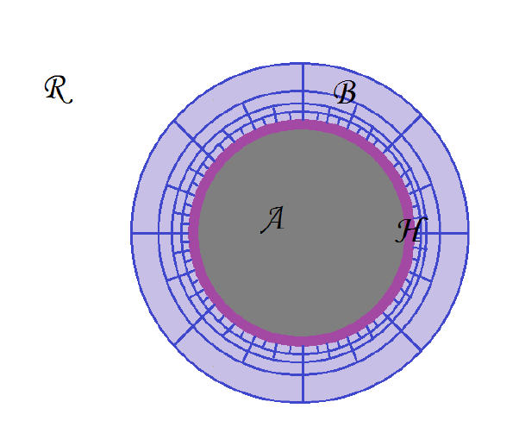
黑洞分成四部分

Slide 6
R ——霍金辐射部分
B——视界外的几何部分，量子场论成立
H——Stretched 视界部分
A——内部

Slide 7
黑洞互补原理（BHC）：
1、黑洞形成和蒸发过程以外部观测者看
是量子力学过程。
2、进入黑洞视界的人看不到任何异常。
3、A不独立于外部。
4、A和B中量子场论成立。

Slide 8
根据Susskind，AMPS还假定了：
5、A可以从B和H重构，不涉及R。

Slide 9
火墙论：
在所谓的Page时间之后，一个自由落入黑
洞的人在落入之前看到燃烧剧烈的火墙，
这个人很快毁于这个火墙。

Slide 10
火墙论的大致推导：
1、考虑落入黑洞的爱丽丝。在落入之前，她可以
得到霍金蒸发，看到B。
2、根据BHC，HBR组成一个纯态，所谓Page时
间，指的是R中含有的熵大于HB含有的熵，也就
是说，HB作为整体的一部分是较小的那部分。
这样，HB尤其是B与R处于纠缠之中，我们在R中
可以找出B的纠缠像（image）。

Slide 11
3、爱丽丝可以从R中读出B。
4、根据BHC5，这样A是从B重构的。
5、爱丽丝进入前既然重构了B，就等于构造A，
进入后又看到了A，这就破坏了量子不可克隆定
理。
6、所以，BHC不可能成立。为了避免破坏不可
克隆定理，最好存在火墙。

Slide 12



火墙论的Harlow-Hayden解释
假如Charlie是一直待在黑洞外部的观测者，他的
Hilbert space是
当 大于 时，这是Page时间，Page证明
了，HB部分完成变成混合态。

Slide 13
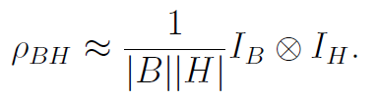

就是说：
也就是说，HB系统与R的一个子系统处于极大纠缠
态。
如果

Slide 14
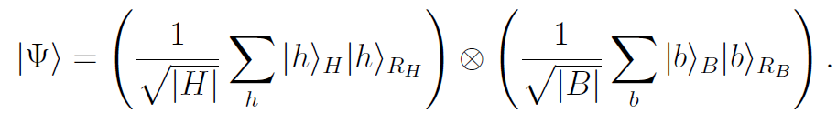

则:
特别地，B与 处于一个Bell态，这是AMPS
强调的。

Slide 15

接着，考虑一个自由下落观测者，Alice，她的
Hilbert space是
也就是说，根据BHC，她看不到H但将会看到A。
B和R因果上被Charlie和Alice分享。

Slide 16


既然他们都能对B和R做测量，所以
问题来了。既然Alice看不见H，那么A和B是真空
态的纠缠态：

Slide 17

对于Alice来说，B既与 极大纠缠，又与A极
大纠缠，这就破坏了纠缠的“一夫一妻制”。
换一个角度，这种情况破坏了熵的“次可加性”

Slide 18
什么是次可加性？
数学上，就是
f(x+y) f(x)+f(y)
≦

Slide 19
熵的次可见性
RB
A
B

Slide 20



上面不等式不成立很明显，因为
都为0，但 明显不为0。
AMPS的解决方案是火墙，也就是说，AB不
可能处于极大纠缠态。
Harlow和Hayden的解决方案是，假设Alice
可以从 解读B完成不正确。
后面再回到这个问题。

Slide 21
2、一点量子论
考虑一个大系统和其中的一个小系统。
在黑洞形成早期，HB是大系统，B是小系
统。
在黑洞形成晚期，HBR是大系统，HB是
小系统。

Slide 22
一个质量为M的黑洞，有三个时期。
青年期： t< MlnM
老年期： 霍金辐射的熵大约黑洞的熵。
中年期：在中年期开始，即从t~MlnM，
混乱开始，即黑洞开始趋向“平衡态”。

Slide 23

考虑一个大系统，为简单起见，假设由N比特
组成。
任何一个比特拥有两个态0，1。
N比特的基态是

Slide 24


如果系统开始是基态，经过一段时间的混乱化
后，变成
所谓混乱化，指的是N的任何一个小子系统不
含有任何信息，也就是说它的纠缠熵极大。
或者说，其纠缠混合态为

Slide 25
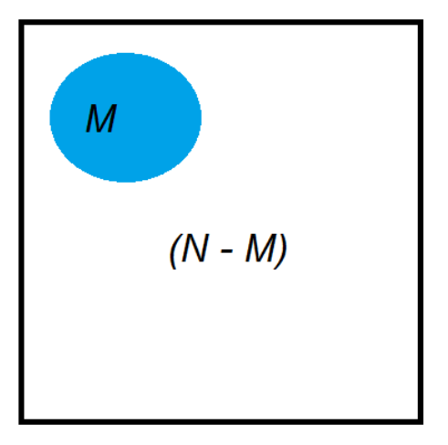

Slide 26


如果M处于无信息状态，混乱化后的N系统可
用M的Hilbert 基展开为
其中 近于正交。

Slide 27


也就是说，N-M中存在另一个子系统M’，M’
与M处于近于极大纠缠态。M’也有一个基：
找出V是一个难题。

Slide 28
两个子系统可以处于极大纠缠态，也可以处于
部分纠缠。
可以定义纠缠度D，D即两个子系统中处于极
大纠缠的比特个数。

Slide 29
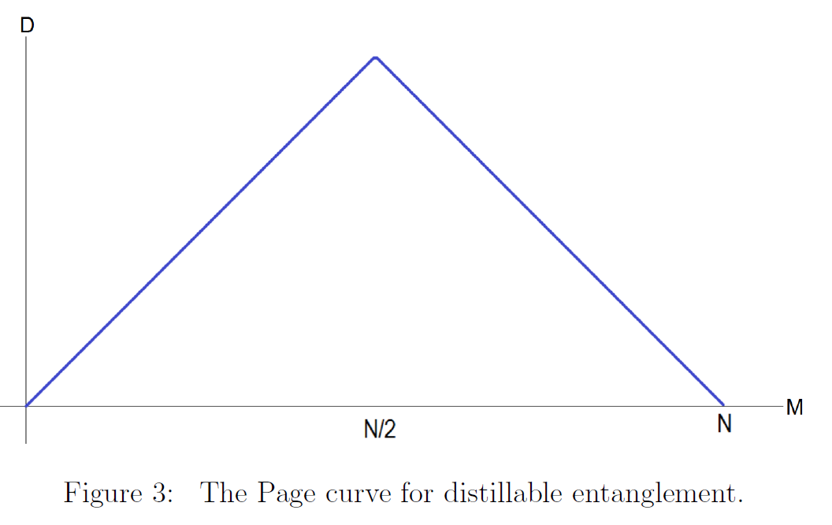
黑洞作为一个大系统，有两个子系统HB和R，
这两个子系统之间的纠缠度是时间的函数：

Slide 30


在黑洞早期，有
1、Alice眼中，A和B处于极大纠缠。
2、Charlie眼中，B和H中的一部分 处于
极大纠缠
所以，
但Alice看不到H，所以得不出矛盾。

Slide 31
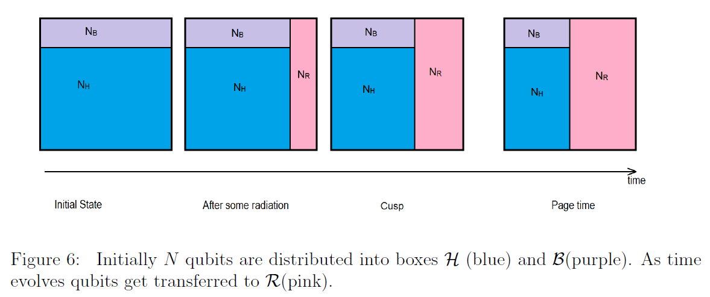

Slide 32
那么，HBR在晚期黑洞中，或HB在早期黑洞
中的纯态是怎样的一个态？
开始时我们说，它可以是

Slide 33
其中U作为幺正矩阵足够复杂，使得HB或H基
本处于混合态。
U需要复杂到什么程度？可以是一个Haar随机
矩阵。
Susskind说不需要，只要是一个 unitary 2-
Designs态即U2态就行了。

Slide 34

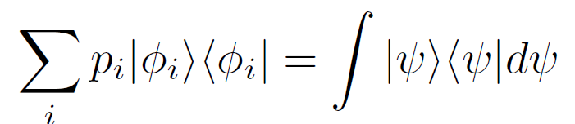
什么是一个U2态？
更一般地，可以定义一个Un态，这样的态，
是在n次多项式意义上接近一个Haar随机态。
也就是说，如果U提供一个分布
如果

Slide 35
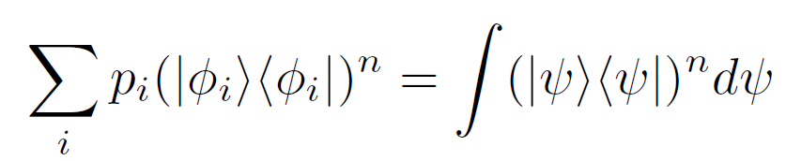
则
其中积分是Haar测度。
U越复杂，从一个简单态到 时间
越长。

Slide 36
或者，我们从子系统找出对应的纠缠子系统时
间越长。
Harlow-Hayden猜测，Alice从R中的一个比
特或若干比特态解出B中相应的态需要指数
增长的时间。
这样，Alice要重复看到一个态的两个纠缠态
不可能，从而火墙不必要。

Slide 37
3、一点量子计算
Harlow-Hayden强BHC：
对于两个观测者，尽管B和R对于他们在因果
上都可以观测到，如果其中一位不可能在足
够时间内解开B和R的纠缠，那么不可以将B和
R看成是他们共享的。

Slide 38
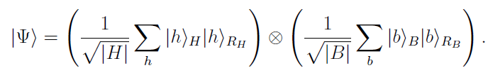


回到老黑洞的态
对应地，R中的辐射态用基
表示，其中 。

Slide 39



N大约是
辐射辐射的距离是
因此

Slide 40




用辐射基（计算基）来表示
Alice面临的问题是，找出 或 ，这样
她就找出了 ，解出辐射基对应的HB中的
纠缠态。这样她就提前知道了B也就是A（A
与B处于真空纠缠。）

Slide 41


为了估计Alice解出幺正矩阵需要的时间，我
们先定义如何才叫解出幺正矩阵。
我们只需要近似地解出，定义两个矩阵的距离
两个态之间的距离是

Slide 42




其实我们有

Slide 43


有
要阅读纯态 ，我们可以将这个态放入一个量
子电脑，让电脑来阅读。
一种方式是，让电脑本身从一个纯态 开始，
然后将两个态 ， 放在一起，电脑开始运
算，即让这两个态做幺正演化：

Slide 44
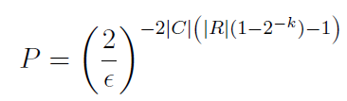

HH估计，找到 的几率是
其中k是B的比特，C是量子电脑的Hilbert空间
的维度。
需要花的时间是

Slide 45

这个时间是量子Poincare回归时间！
回到我们在第二节开始时候的讨论，黑洞演化
可以用幺正矩阵来表达
U是一个U2矩阵。

Slide 46


Alice的目的是，对应于B中的任何一个比特，
她需要找到V使得 变成她可以带着的比
特（蒸馏），或者
HH猜测是，蒸馏 的时间是N的指数函数。

Slide 47
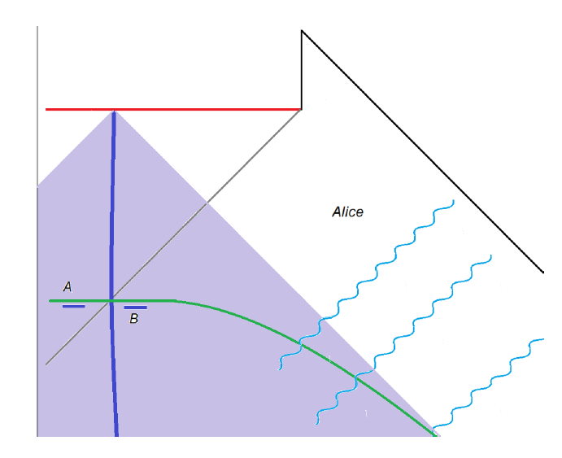
最后，强黑洞互补原理：
Alice不可能在毁灭之前完成蒸馏过程。

Slide 48
Susskind的另一个解释：
AMPS等人假定A可由HB重构，这是错误的，
应该可由R重构。
——Charlie的观点

Slide 49
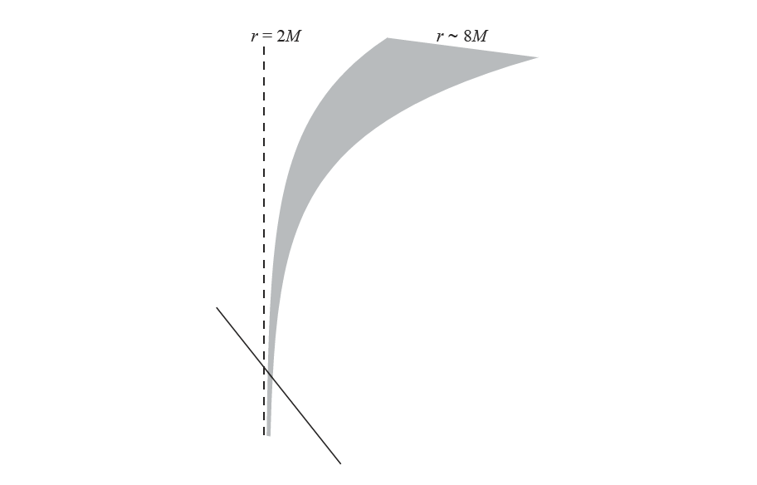
AMPS原来的图像：

Slide 50
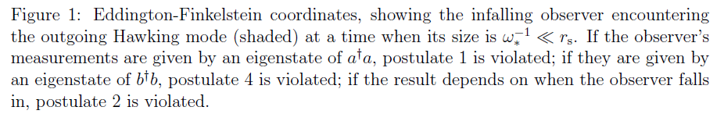
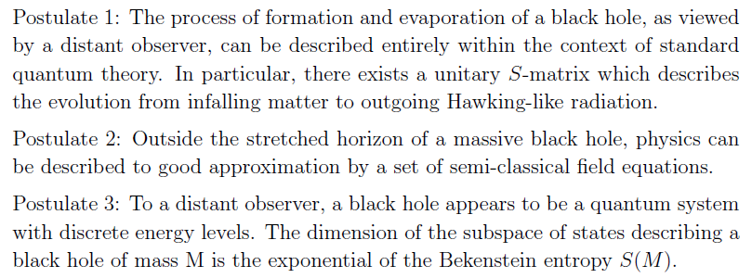

Slide 51
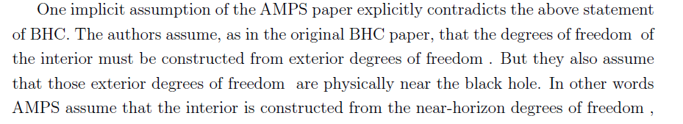
Susskind说，有postulate 5

Slide 52
HH则认为，Alice假设AB处于纠缠是正确的。
这样看来，Charlie不能假设A可以从B 重构，
因为B与R纠缠，这样A也可以从R重构。
Charlie认为A可以从R重构，没有问题，他有
足够的时间重构。
但Alice没有时间由R重构B，从而A。

Slide 53
结论：
AMPS犯了一个简单的错误：A可以由B重构。
AMPS也犯了一个不简单错误：Alice有足够
的时间解读R中的关于B一些信息。
HH认为不简单的错误可能由量子计算证明其
错误。

Slide 54
不存在！

